Slide 1
Урок в 11 классе
по теме
«Задачи на движение из ЕГЭ»
2015 год

Slide 2
Задачи на движение из ЕГЭ
Повторение
1 вариант
Два велосипедиста одновременно отправились в 88-километровый пробег. Первый ехал со скоростью, на 3 км/ч большей, чем скорость второго, и прибыл к финишу на 3 часа раньше второго. Найти скорость велосипедиста, пришедшего к финишу вторым. Ответ дайте в км/ч.
2 вариант
Моторная лодка прошла против течения реки 224 км и вернулась в пункт отправления, затратив на обратный путь на 2 часа меньше. Найдите скорость лодки в неподвижной воде, если скорость течения равна 1 км/ч. Ответ дайте в км/ч.

Slide 3
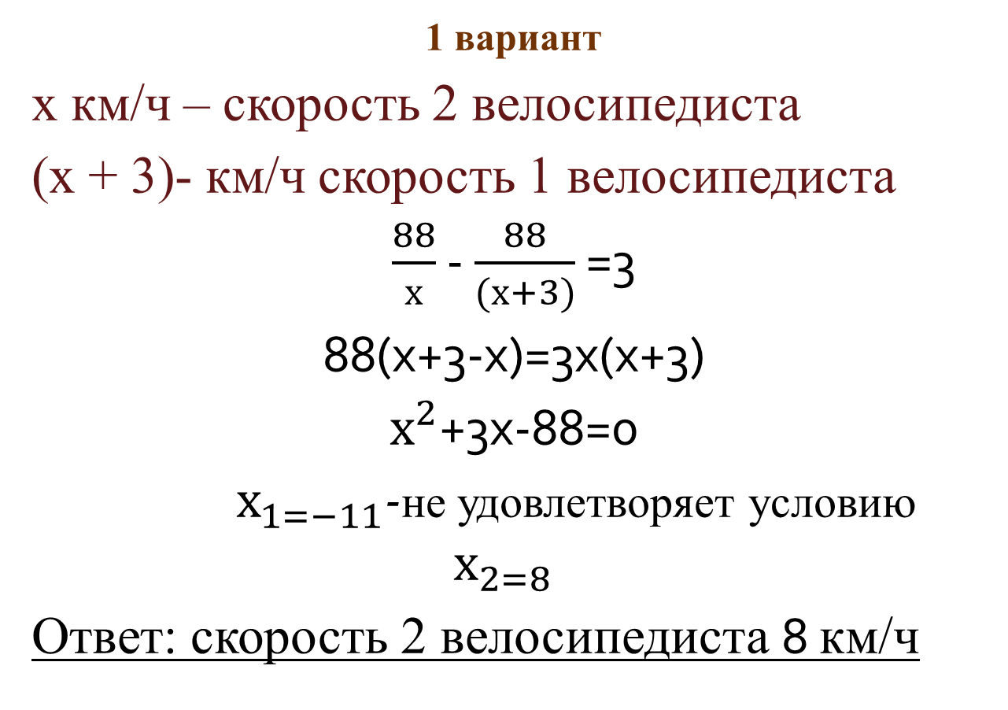
Задачи на движение из ЕГЭ
1 вариант
x км/ч – скорость 2 велосипедиста
(x + 3)- км/ч скорость 1 велосипедиста
$\frac{88}{х}$ - $\frac{88}{(х+3)}$ =3
88(х+3-х)=3х(х+3)
$х^{2}$+3х-88=0
${ х}_{1=−11}$-не удовлетворяет условию
$$х_{2=8}$$
Ответ: скорость 2 велосипедиста 8 км/ч

Slide 4
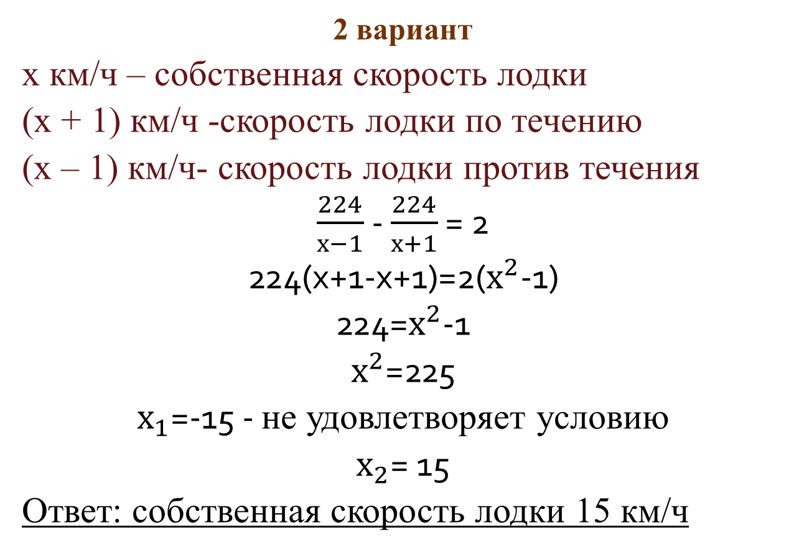
Задачи на движение из ЕГЭ
2 вариант
x км/ч – собственная скорость лодки
(х + 1) км/ч -скорость лодки по течению
(х – 1) км/ч- скорость лодки против течения
$\frac{224}{х−1}$ - $\frac{224}{х+1}$ = 2
224(х+1-х+1)=2($х^{2}$-1)
224=$х^{2}$-1
$х^{2}$=225
$х_{1}$=-15 - не удовлетворяет условию
$х_{2}$= 15
Ответ: собственная скорость лодки 15 км/ч

Slide 5
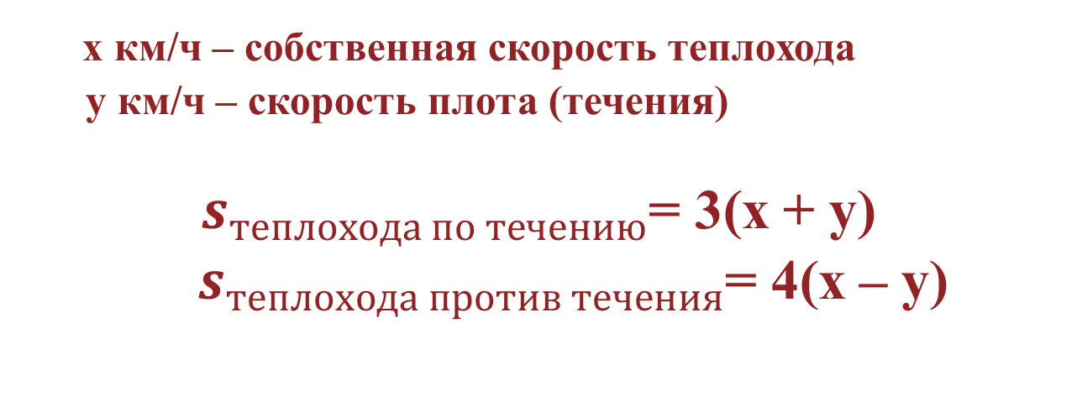
Задачи на движение из ЕГЭ
1.Теплоход проходит от пристани А до пристани В по течению реки за 3 ч, а против течения - за 4ч. За сколько часов проплывёт это расстояние плот?
х км/ч – собственная скорость теплохода
у км/ч – скорость плота (течения)
$s_{теплохода по течению}$= 3(х + у)
$s_{теплохода против течения}$= 4(х – у)

Slide 6
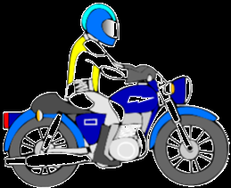
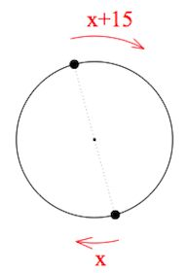
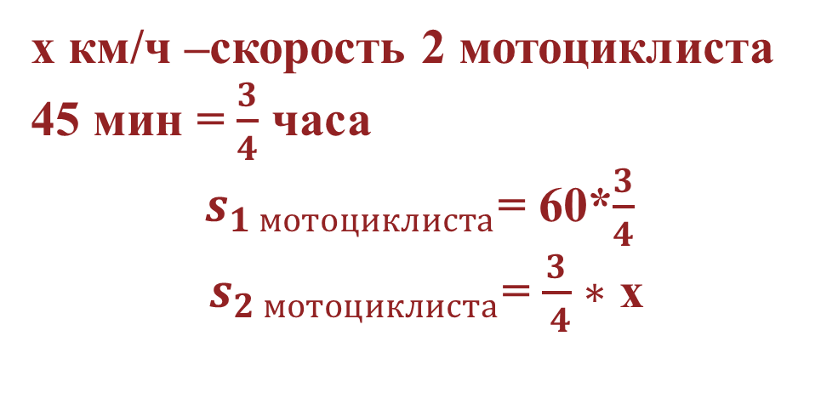
Задачи на движение из ЕГЭ
2.Из одной точки круговой трассы, длина которой 15км, одновременно в одном направлении стартовали два мотоциклиста. Первый мотоциклист двигался со скоростью 60км/ч и через 45 минут после старта опережал второго мотоциклиста на один круг. Найдите скорость (в км /ч) второго мотоциклиста.
х км/ч –скорость 2 мотоциклиста
45 мин = $\frac{3}{4}$ часа
$s_{1 мотоциклиста}$= 60*$\frac{3}{4}$
$s_{2 мотоциклиста}$= $\frac{3}{ 4}∗$ х
+ 15

Slide 7
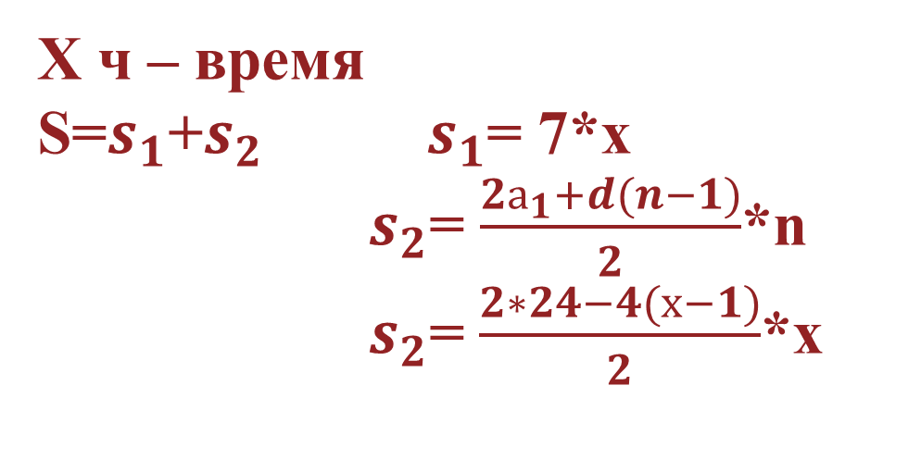
Задачи на движение из ЕГЭ
3.Два тела начали движение одновременно и движутся прямолинейно навстречу друг другу. Одно из них проходит в каждую минуту 7 м, другое в первую минуту прошло 24 метра, а в каждую последующую проходит на 4 м
меньше, чем в предыдущую. Через сколько минут оба тела встретятся, если первоначальное расстояние между ними было равно 100 метров.
Х ч – время
S=$s_{1}$+$s_{2} s_{1}$= 7*х
$s_{2}$= $\frac{2а_{1}+d(n−1)}{2}$*n
$s_{2}$= $\frac{2∗24−4(х−1)}{2}$*х
100 м

Slide 8

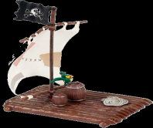
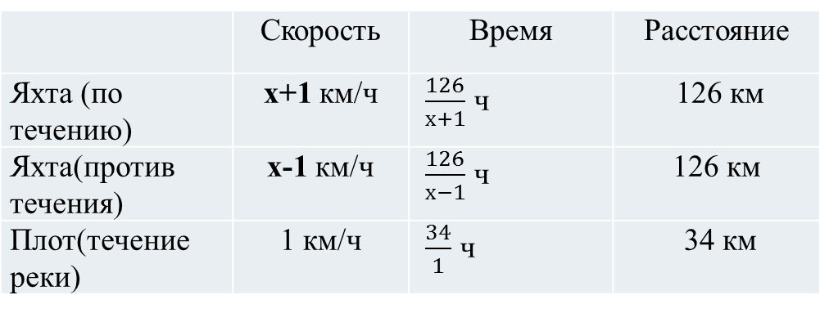
Задачи на движение из ЕГЭ
4.Расстояние между пристанями А и В равно126км. Из пункта А в пункт В по течению реки отправился плот, а через два часа вслед за ним отправилась яхта, которая, прибыв в пункт В, тотчас повернула обратно и возвратилась в пункт А. К этому времени плот прошёл 34км. Найдите скорость яхты в неподвижной воде, если скорость течения реки равна 1 км/ч. Ответ дайте в км/ч.
 | Скорость | Время | Расстояние
Яхта (по течению) | х+1 км/ч | $\frac{126}{х+1}$ ч | 126 км
Яхта(против течения) | х-1 км/ч | $\frac{126}{х−1}$ ч | 126 км
Плот(течение реки) | 1 км/ч | $\frac{34}{1}$ ч | 34 км
-2
х км/ч –скорость яхты
А
В

Slide 9
Задачи на движение из ЕГЭ
5.Весной катер идёт против течения реки в 2 раза медленнее, чем по течению. Летом течение становится на 2км/ч медленнее. Поэтому катер летом идёт против течения в 1,4 раза медленнее, чем против течения.
Найдите скорость катера (в км /ч)

Slide 10
Задачи на движение из ЕГЭ
6.Пешеход идёт вдоль дороги. Мимо него проезжают попутные автобусы с интервалом 10 минут. С каким интервалом (в минутах) автобусы проезжают мимо остановки, если скорость автобуса в десять раз больше скорости пешехода.

Slide 11
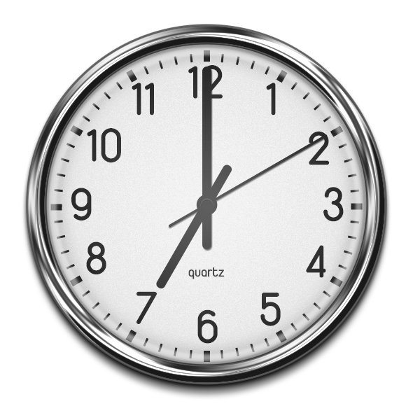
Задачи на движение из ЕГЭ
7. Часы со стрелками показывают 7 часов 00 минут. Через сколько минут минутная стрелка в пятый раз поравняется с часовой?

Slide 12
Задачи на движение из ЕГЭ
Если вы хотите научиться плавать, то смело входите в воду, а если хотите научиться решать задачи, то решайте их!
Д. Пойа

